Slide 1


12. 컵 쌓기 활동
배운 개념 복습하기

Slide 2





오늘의 활동
1
2
3
전체 개념 복습
엔트리 내용 복습
컵 쌓기 활동

Slide 3
1
전체 개념 복습
개념 복습
순차구조
비트맵/벡터
손실압축/비손실압축
선택구조
이진수
알고리즘
순서도
반복구조
픽셀

Slide 4
1
전체 개념 복습
구조/알고리즘
순차구조
문제를 해결할 때 차례대로 하나씩 진행
선택구조
조건에 따라 서로 다른 명령이 실행되도록 하는 프로그램
알고리즘
문제를 해결하는 단계의 목록
반복구조
동일한 단어/문장을 말하거나 쓰는 것

Slide 5
1
전체 개념 복습
부가 개념
비트맵/벡터
네모 칸으로 구성
확대/축소하면 뒤틀림
점, 선, 면으로 구성
확대/축소하면 깔끔함
픽셀
사진을 확대해보면 나타나는 모자이크 그림과 같은 작은 사각형
이진수
컴퓨터가 0과 1로만 정보를 저장하는 방법
손실압축/비손실압축
압축 해제 데이터 ≠ 원래 데이터
압축 해제 데이터 = 원래 데이터
순서도
약속된 기호를 사용하여 알고리즘을 표현하는 방법

Slide 6
엔트리 내용 복습
2
엔트리
오브젝트
반복블록
실행화면
조건반복블록
조건블록
함수블록

Slide 7
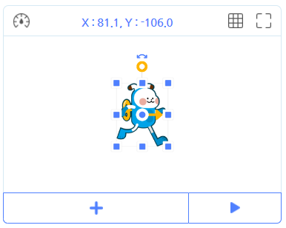
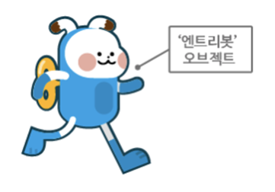
엔트리 내용 복습
2
엔트리
오브젝트
실행화면

Slide 8
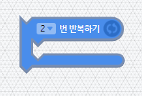
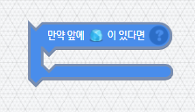
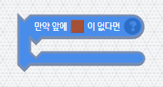
엔트리 내용 복습
2
엔트리
반복블록
조건블록

Slide 9
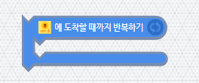
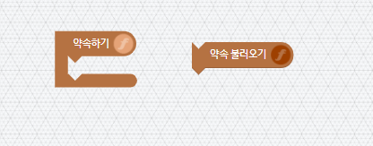
엔트리 내용 복습
2
엔트리
조건반복블록
함수블록

Slide 10
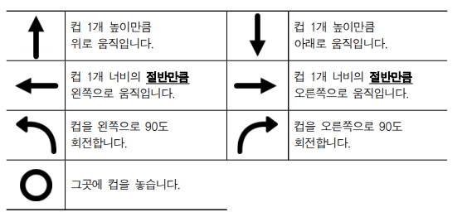
3
컵 쌓기 활동
활동1
<방법>
① 컵이 쌓인 명령어를 보여준다
② 보여준 명령어를 보고 어떤 형식으로 컵이 쌓여져있는지 맞춰본다
<명령어>

Slide 11
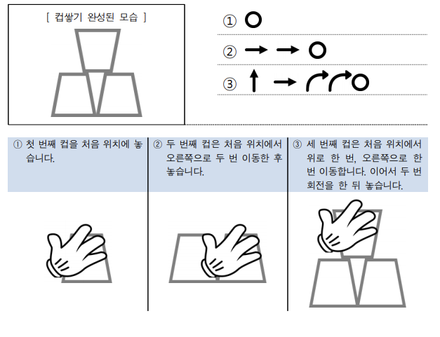
3
컵 쌓기 활동
활동1

Slide 12
3
컵 쌓기 활동
활동1
①
②
③
④
⑤

Slide 13
3
컵 쌓기 활동
활동1
①
②
③
④
⑤
⑥

Slide 14
3
컵 쌓기 활동
활동2
<방법>
① 컵 쌓을 모양 원하는대로 그리기
② 그린 모양대로 컵이 쌓이도록 명령 작성

Slide 15
3
컵 쌓기 활동
활동2
<방법>
③ [활동1]과 동일한 방법으로 명령어 보여주기
④ 명령어를 보고 어떤 형식으로 컵이 쌓였는지 맞춰보기

Slide 16




각자 명령어 작성 후
발표해봅시다

Slide 17
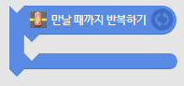
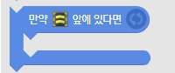
4
전기자동차
조건반복블록
조건블록
조건을 충족할 때까지 조건반복블록 안에 있는 명령어들을
반복하게 해주는 블록이다.
조건을 충족하면 조건블록 안에 있는
명령어들을 실행하는 블록이다.

Slide 18

오늘은 여기까지!

